Slide 1
Aspectos generales de la educación superior en Colombia
Jairo Ruiz

Slide 2
Contenido básico
Informe Atcon y plan básico
Milton Friedman y la libertad de elegir
080 DE 1980
Tendencias Reformistas en A.L a finales del siglo XX (JJ Bruner y B de Souza)
Ley 30 de 1992 y la apertura económica
Conferencia de Bolonia
Situación actual y proyección

Slide 3
Plan Atcon
Planeación educativa – planeación social
Transformación educación estatal en función privada
Reforma académica estructural que cope de tiempo completo a los estudiantes
Prescindir de los estudiantes en la administración universitaria
Independencia financiera del sector educativo (El Estado debe dejar que las universidades se autofinancien)

Slide 4
1raTesis básica
Sin la creación de un plan de desarrollo total, coordinado y dinámico, este continente irá rápidamente a la descomposición separada y al caos colectivo. Tal cosa debe impedirse y aún es posible hacerlo, con tal de que mostremos el coraje y la imaginación de romper con el pasado y de inventar el futuro.

Slide 5
2da tesis
El desarrollo socioeconómico de una comunidad está en función directa de su desarrollo educativo.
“No hay razón valedera para que sigamos pensando que sólo una sociedad próspera puede asumir el gasto de un sistema educativo de primera clase. Precisamente es la sociedad menos favorecida, la menos desarrollada, la menos adelantada técnica e industrialmente, la sociedad tradicional en un nivel bajo de equilibrio económico, la que más necesita hacer fuertes inversiones en la educación. En vez de aguardar a que el bienestar material permita el "lujo" de un sistema educativo adecuado -una especie de subproducto de la madurez económica- la sociedad menos desarrollada debe invertir primero y ante todo en su educación para dejar que el factor humano haga el resto. Con las inversiones apropiadas y asistencia externa, el bienestar material seguirá entonces al crecimiento educativo y a la aplicación de ideas nuevas en los mecanismos de producción de la sociedad.”(p. 6)

Slide 6
Decreto ley 080 de 1980
Estatuto de seguridad - Objetivos del plan Atcon para la formación terciaria
Se establecen los requisitos que debe tener un establecimiento de educación superior
Define las funciones del ICFES frente a las universidades.
Se institucionaliza el control y vigilancia
Se inicia la evaluación periódica de instituciones reafirmándose la investigación como actividad de la educación superior.
El poder de las universidades se concentra en el rector y en los consejos superiores que, en la práctica, son asesores.
Se consagra la autofinanciación y las universidades privadas siguen en crecimiento acelerado

Slide 7
Libertad de elegir M. F
La educación se puede comprar en el mercado, cada cual la puede adquirir de acuerdo a sus condiciones.
Desmonte de subsidios e incentivos, predominio de las becas y los prestamos a bajo interés
Desmonte del estado de bienestar, mercantilizar y poner a la libertad del mercado las responsabilidades del estado
Estado pequeño.

Slide 8
De Sousa Santos
De Sousa, incorpora la existencia de una triple crisis en la vida universitaria:
crisis de hegemonía (Gramsci) - centralidad de la universidad-;
crisis de legitimidad (Weber) en cuestión su validez ; y
crisis institucional (Habermas). Formas organizativas institucionales e históricas de la universidad son puestas en tela de juicio

Slide 9
JJ Bruner
escasa calidad de los procesos y productos,
baja equidad de los sistemas y
abundantes problemas de eficiencia interna (calidad y eficiencia en la misma dimensión)

Slide 10
Ley 30 de 1992 –estructura-
TÍTULO I. Fundamentos de la educación superior
TÍTULO II. Del Consejo Nacional de Educación Superior (CESU) Y Del Instituto Colombiano para el Fomento de la Educación superior (ICFES)
TÍTULO III. Del régimen especial de las universidades del estado y de las otras instituciones de educación superior estatales u oficiales
TÍTULO V. Del régimen estudiantil
TÍTULO VI. Disposiciones generales, especiales y transitorias

Slide 11
Rezagos de la ley 30
La educación superior esta desconectada de la educación media y básica.
El sistema educativo está diseñado para pobres por una vía o para ricos en otra línea desde la escuela inicial.
Procesos de verificación y control introducen procesos mercantiles en la educación
Acreditación persigue calidad con base en las competencias
Sistema de financiación se quedo corto
Violación de la autonomía universitaria

Slide 12
La Declaración de Bolonia (1999)
Sistema de titulaciones fácilmente comprensible y comparable
Suplemento Europeo al Título
(Diploma Supplement)
Sistema basado en dos Ciclos fundamentales
Ciclo de cualificación profesional
Ciclo de másters y doctorados.
Establecimiento de un sistema de créditos como el ECTS (European Credit Transfer System) equivale a 25 – 30 horas de formación

Slide 13
Promoción de la movilidad de estudiantes y profesores
Cooperación europea para una garantía de calidad
Diseño de metodologías y criterios comparables
Promoción de la dimensión europea en la educación superior
Cooperación interinstitucional
Planes de movilidad
Programas integrados de educación e investigación

Slide 14
COMPROMISOS CON LA OCDE
Definir la enseñanza eficaz
Atraer mejores candidatos docentes
Fortalecer la formación inicial docente
Mejorar la evaluación inicial docente.
Abrir todas las plazas docentes a concurso
Crear periodos de inducción y prueba
Mejorar el desarrollo profesional
Currículos únicos
Resolver el problema de inversión en educación. Mecanismos para que la sociedad responda por este beneficio -mercancía-

Slide 15
Proyecciones

Slide 16
Efectos del modelo de educación superior en Colombia
Privatización educativa
Mercantilización de la educación superior
Docente Universitario ingresa a la clase obrera
Perdida sistemática de la autonomía universitaria
Proyecto educativo al servicio de la privatización y el capital en contra de cualquier proyecto de nación por la diversidad

Slide 17
La ley 30/92 –manejo de recursos artículos 86 y 87-, ley 1188/08 –acreditación-
ley 1286/09 –COLCIENCIAS, Sistema Nacional de Ciencia, tecnología e innovación-,
Los planes de desarrollo de cada gobierno
Estado Comunitario: desarrollo para todos 2006-2010, ampliación de cobertura, aseguramiento de calidad;
Prosperidad para todos 2010-2014, Competitividad y crecimiento de la productividad;
Todos por un nuevo país 2014-2018,
Parques Científicos, Tecnológicos y de Innovación (PCTI),
la priorización de la financiación a la demanda más que a la oferta,
las bolsas presupuestales para financiar proyectos de investigación o de proyección social dentro y fuera de la universidad, -1278 de 2018-
la ley Spin off

Slide 18
Parte integral de una política contra la educación publica superior
Desfinanciación de la educación Superior pública:
No se destino un rubro presupuestal en los planes de desarrollo para sostenimiento de la nomina docente, representando entre el 20 y 25% del presupuesto de cada universidad, mientras que la nomina de temporales y HC, a pesar de ser mayoría representa entre el 10 y 20 %
Artículos 86 y 87 de ley 30/92 determinan presupuesto y en el tiempo desde 1993 se conserva el mismo valor
Crecimiento de la matricula se incremento en la U. pública de 274.897 en el 2000 a 595.497 en el 2015
El porcentaje de participación en transferencias de la nación a las IES como porcentaje del gasto total delas IES oscila entre el 48,8 y el 39,4 entre 2007 y 2016
Transferencias por funcionamiento porcentualmente son inferiores al crecimiento del gasto docente entre 4,4 y 6,4% entre 2009 y 2015
Programas de financiación ala demanda se privilegian sobre la financiación a la oferta y con presupuesto previamente destinado a la oferta que se destina a la demanda

Slide 19
Transferencias de la nación a las IES entre 2002 y 2016

Slide 20
Trasferencias de la nación por articulo 86

Slide 21
Estudiantes en educación superior público entre 2000 y 2015

Slide 22
Transferencia de la nación como porcentaje del gasto total de las IES

Slide 23
Transferencias por funcionamiento y crecimiento del gasto docente

Slide 24
Impacto de los gastos de personal y del 1279

Slide 25
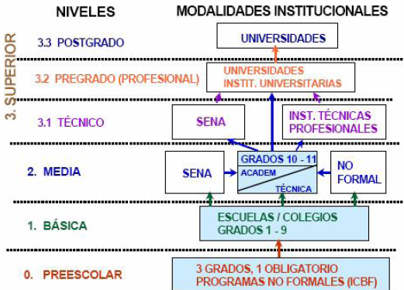

Slide 26
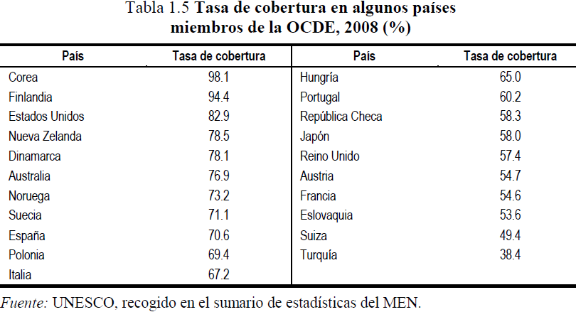

Slide 27
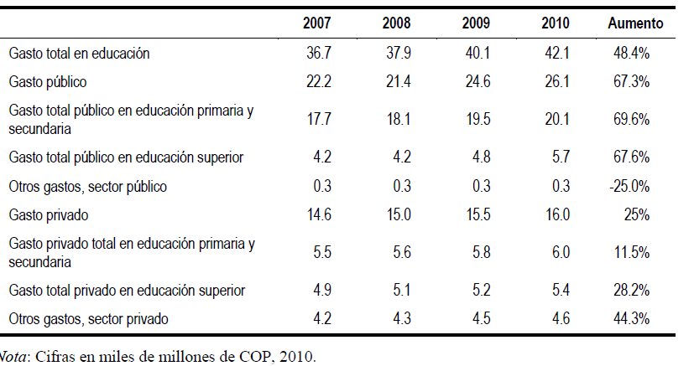

Slide 28
Desarrollos de la ley 30
Decreto 1444 de 1992 Régimen docente y 2912 del 2001 y el 1279 del 2002
Leyes y decretos de reglamentación de programas de pregrado (1992 y 2000)
Ley 749 de 2002 Modalidad técnica, tecnológica y profesional
Leyes y decretos de reglamentación de programas de pre y posgrado
Decreto 2566 de 2003 condiciones mínimas de calidad y las resoluciones de cada área

Slide 29
Decretos instituciones técnicas y tecnológicas (2216 de 2003)
Ley 1188 de Abril 25 de 2008 Por la cual se regula el registro calificado de los programas de educación superior. Y su decreto reglamentario 1295 de 2010
Ley 1324 de 2009 Sistema de evaluación de la educación superior

Slide 30
Virtudes
Dos posiciones en conflicto Autonomía vs inspección y vigilancia.
Principios y objetivos en contradicción pero hay criterios de construcción colectiva al llamar a la CN que refiere a tal construcción
Un proceso de financiación que se queda corto porque no se proyecta crecimiento en la planta física, en la cobertura

Slide 31
Atentados
Criterio mercantil de la educación
Educación un servicio publico
Inspección y vigilancia a la luz de una mercancía y violando la autonomía planteada. Inicios de la concepción de Friedman
Procesos de acreditación de orden mercantil
Proceso de privatización en marcha vía créditos educativos.

Slide 32
Sector agrícola
Países | 1999 | 2002 | 2003 | 2004 | 2005 | 2008 | 2009 | 2010
Argentina | 0,8 | 1,1 | ... | 1,2 | 1,1 | ... | 1,2 | 1,3
Brasil | 22,8 | 19,8 | 20,0 | 20,3 | 19,7 | 16,9 | 16,5 | ...
Chile | ... | ... | 13,1 | ... | ... | ... | 11,4 | ...
Colombia | 23,0 | 20,3 | 20,6 | 19,9 | 20,3 | 18,0 | 18,3 | 18,1
Costa Rica | 19,4 | 15,6 | ... | 14,7 | 15,0 | 12,3 | 11,8 | 15,0
Ecuador | ... | ... | ... | 29,0 | 30,4 | 28,0 | 28,5 | 27,6
Venezuela (República Bolivariana de) | 10,2 | 9,9 | ... | 10,4 | 9,7 | 8,5 | 8,8 | 8,7

Slide 33
Sector servicios
Países | 1999 | 2002 | 2003 | 2004 | 2005 | 2008 | 2009 | 2010
Argentina | 75,6 | 78,6 | ... | 75,8 | 75,4 | ... | 75,7 | 75,5
Bolivia (Estado Plurinacional de) | 43,0 | 41,7 | ... | 46,0 | ... | ... | ... | ...
Brasil | 57,5 | 58,6 | 58,9 | 58,5 | 58,7 | 60,3 | 61,2 | ...
Colombia | 59,0 | 59,9 | 59,9 | 59,9 | 59,6 | 62,0 | 61,8 | 62,0
Costa Rica | 57,2 | 61,9 | ... | 63,2 | 63,4 | 66,1 | 68,3 | 65,6
Ecuador | ... | ... | ... | 52,6 | 52,1 | 53,0 | 52,7 | 53,6
Venezuela (República Bolivariana de) | 67,1 | 69,4 | ... | 69,6 | 69,5 | 68,5 | 68,8 | 69,2

Slide 34
Sector industrial
Países | 1999 | 2002 | 2003 | 2004 | 2005 | 2008 | 2009 | 2010
Argentina | 23,6 | 20,3 | ... | 23,1 | 23,5 | ... | 23,1 | 23,2
Bolivia (Estado Plurinacional de) | 19,9 | 18,8 | ... | 21,6 | ... | ... | ... | ...
Brasil | 19,7 | 21,6 | 21,1 | 21,2 | 21,6 | 22,8 | 22,3 | ...
Chile | ... | ... | 23,9 | ... | ... | ... | 21,8 | ...
Colombia | 18,0 | 19,8 | 19,5 | 20,2 | 20,2 | 20,0 | 19,9 | 19,9
Costa Rica | 23,4 | 22,6 | ... | 22,1 | 21,6 | 21,5 | 20,0 | 19,5
Ecuador | ... | ... | ... | 18,4 | 17,6 | 19,0 | 18,8 | 18,8
Venezuela (República Bolivariana de) | 22,7 | 20,6 | ... | 20,0 | 20,8 | 23,0 | 22,5 | 22,1

Slide 35
Desempleo
Países y Regiones | 1990 | 95 | 00 | 01 | 03 | 04 | 06 | 07 | 08 | 09 | 10
Argentina | 7,4 | 17,5 | 15,1 | 17,4 | 17,3 | 13,6 | 10,2 | 8,5 | 7,9 | 8,7 | 7,7
Bolivia (Estado Plurinac. de) | 7,3 | 3,6 | 7,5 | 8,5 | 9,2 | 6,2 | 8,0 | 7,7 | 6,7 | 7,9 | 6,5
Brasil | 4,3 | 4,6 | 7,1 | 6,2 | 12,3 | 11,5 | 10,0 | 9,3 | 7,9 | 8,1 | 6,7
Colombia | 10,5 | 8,8 | 17,3 | 18,2 | 17,1 | 15,8 | 13,1 | 11,4 | 11,5 | 13,0 | 12,4
Costa Rica | 5,4 | 5,7 | 5,3 | 5,8 | 6,7 | 6,7 | 6,0 | 4,8 | 4,8 | 8,5 | 7,1
Cuba | 5,4 | 8,3 | 5,4 | 4,1 | 2,3 | 1,9 | 1,9 | 1,8 | 1,6 | 1,7 | 2,5
Ecuador | 6,1 | 7,7 | 9,0 | 10,4 | 9,8 | 9,7 | 8,1 | 7,4 | 6,9 | 8,5 | 7,6
México | 2,7 | 6,2 | 3,4 | 3,6 | 4,6 | 5,3 | 4,6 | 4,8 | 4,9 | 6,6 | 6,4
Perú | 8,3 | 8,2 | 8,5 | 9,3 | 9,4 | 9,4 | 8,5 | 8,4 | 8,4 | 8,4 | 7,9
Venezuela (República Bolivariana de) | 10,4 | 10,3 | 13,9 | 13,3 | 18,0 | 15,3 | 10,0 | 8,4 | 7,3 | 7,8 | 8,6
América Latina y el Caribe | ... | 10,0 | 10,4 | 10,2 | 11,1 | 10,3 | 8,6 | 7,9 | 7,3 | 8,1 | 7,3

Slide 36
Gasto público en educación (%del PIB)
Países | 2000 | 2002 | 2004 | 2006 | 2008 | 2010
Argentina | 4,6 | 4,0 | 3,8 | 4,5 | 5,4 | ...
Bolivia (Estado Plurinacional de) | 5,5 | 6,2 | ... | 6,3 | ... | ...
Brasil | 4,0 | 3,8 | 4,0 | 5,0 | 5,4 | ...
Chile | 3,9 | 4,2 | 3,7 | 3,2 | 4,0 | ...
Colombia | 3,5 | 4,3 | 4,1 | 3,9 | 3,9 | 4,8
Cuba | 7,7 | 9,6 | 10,3 | 9,1 | 13,6 | ...
México | 4,9 | 5,3 | 4,9 | 4,8 | 4,9 | ...
Perú | ... | 3,0 | 2,8 | 2,5 | 2,7 | ...
Uruguay | 2,4 | 2,3 | 2,5 | 2,8 | ... | ...
Venezuela (República Bolivariana de) | ... | ... | ... | 3,7 | ... | ...

Slide 37
¿Por qué reformar en el marco tecnocrático?
En sus propósitos privatizadores se quedo corta
En sus procesos de inspección y vigilancia ya no es posible violentar más la autonomía académica.
La concepción mercantil que requiere minimizar la educación para ponerlo a tono con el TLC

Slide 38
¿Por que reformar en el marco progresista?
Se requiere una concepción de país, de soberanía y de nación que se debe construir desde las comunidades y la Universidad debe hacer parte de esa construcción.
Vital rescatar del carácter mercantil a la educación y reivindicarla como un derecho fundamental (autonomía, financiación, cobertura, excelencia)
Necesario armonizar el sistema educativo de la nación
Fortalecer la concepción del proyecto de nación, los PUI que impulsen tal construcción en forma autónoma.
Sobre los PUI realizar los procesos de autoevaluación como parte del proceso de construcción de nación y no por estándares que desvirtúan la identidad de la nación y e proyecto en construcción

